Slide 1
7.A třída - Paryby Udělejte si výpisky z přiložené prezentace třída - Paryby. Písemně do sešitu odpovězte na otázku: Vyhledejte, které druhy paryb jsou pro člověka nebezpečné?
třída - Paryby.pptx

Slide 2
Podkmen – Obratlovci třída - Paryby
Ing.L.Johnová
ZŠ Lom

Slide 3
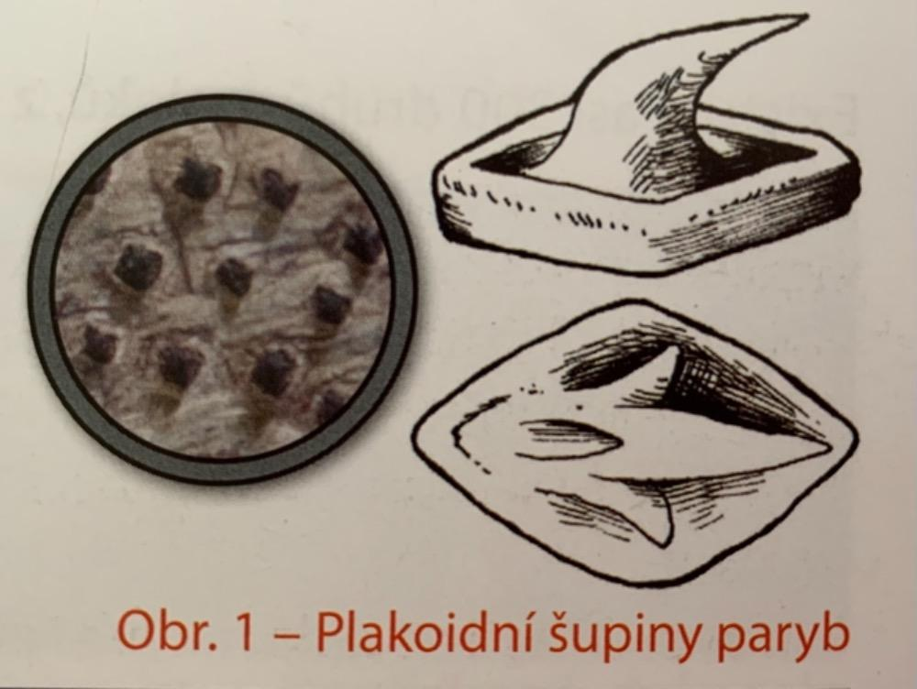
třída - Paryby
Čelistnatci – došlo k vývoji čelistí(vyvinuly se již v prvohorách)
Mořští živočichové – obývají moře teplých oblasti
Charakteristika a stavba těla paryb
pokožka – plakoidní šupiny –
jsou tvořeny sklovinou a
zubovinou
(podobná stavba jako zuby)

Slide 4
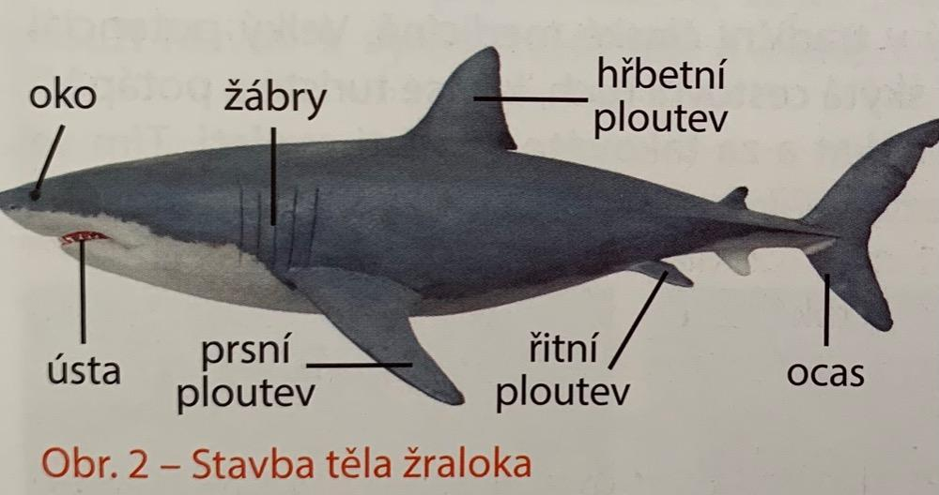
třída - Paryby
Tělo má chrupavčitou kostru.
Lebku, která chrání mozek.
Tělo je členěno na hlavu protaženou v rypec , trup a ocas.
Končetiny ploutve.
Třídu paryby dělíme na 2 nadřády: žraloci a rejnoci

Slide 5
třída - Paryby
Trávicí soustava – ústní otvor (na spodní straně rypce)-
hltan, jícen, žaludek, střevem a končí kloakou (společný vývod trávicí, vylučovací a rozmnožovací soustavy),
v ústní dutině - zuby – vyrůstají v několika řadách za
sebou(zahnuté do tlamy – sevření) několik řad a stále dorůstají po celý život , většina jsou dravci
Přítomnost spirální řasy ve střevě(zvětšuje střevo pro lepší
vstřebávání živin z potravy)
Extrémně velká játra(30% váhy těla) plné tuku – pomáhá
nadnášení těla(nemají plynový měchýř k nadnášení)

Slide 6
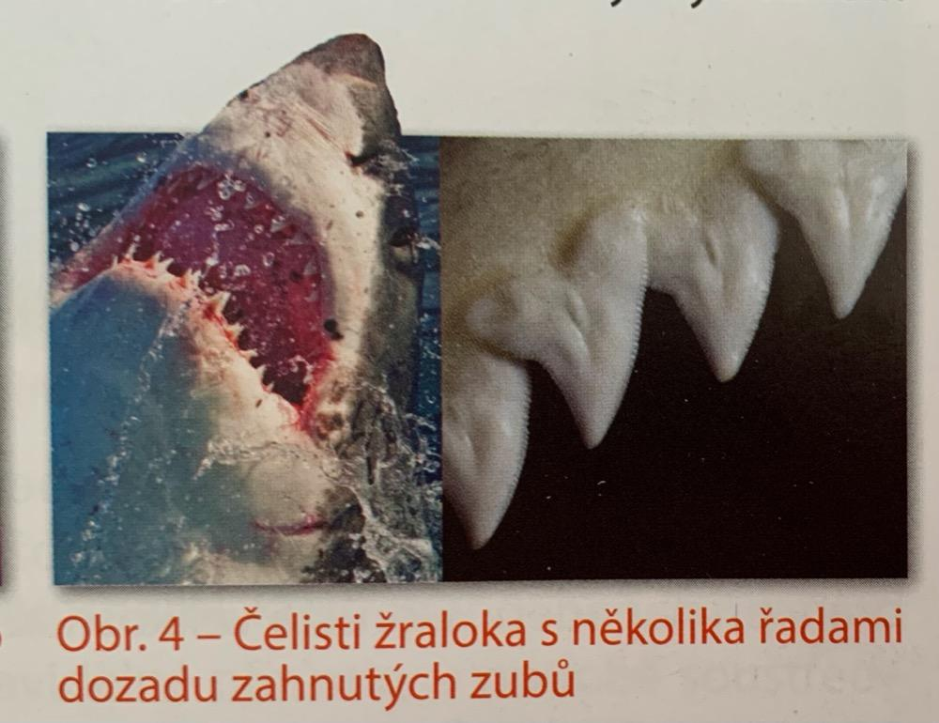
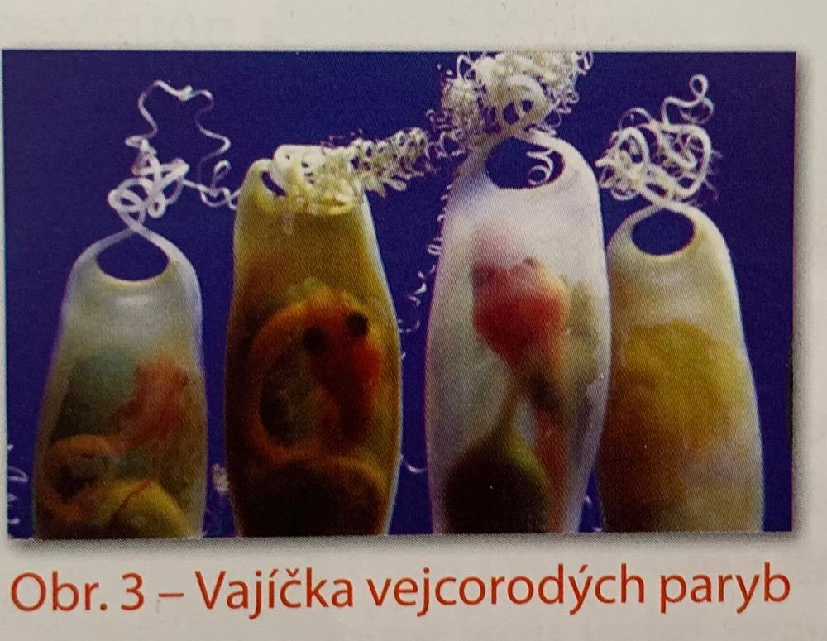
třída - Paryby
Dýchací soustava – dýchají žábrami (nemají skřele)
Smyslová soustava – po stranách těla proudový orgán ,
nevyvinutější mají čich
Rozmnožování – genochoristé (oddělené pohlaví) s vnitřním oplodněním - živorodé, vejcoživorodé, vejcorodé druhy

Slide 7
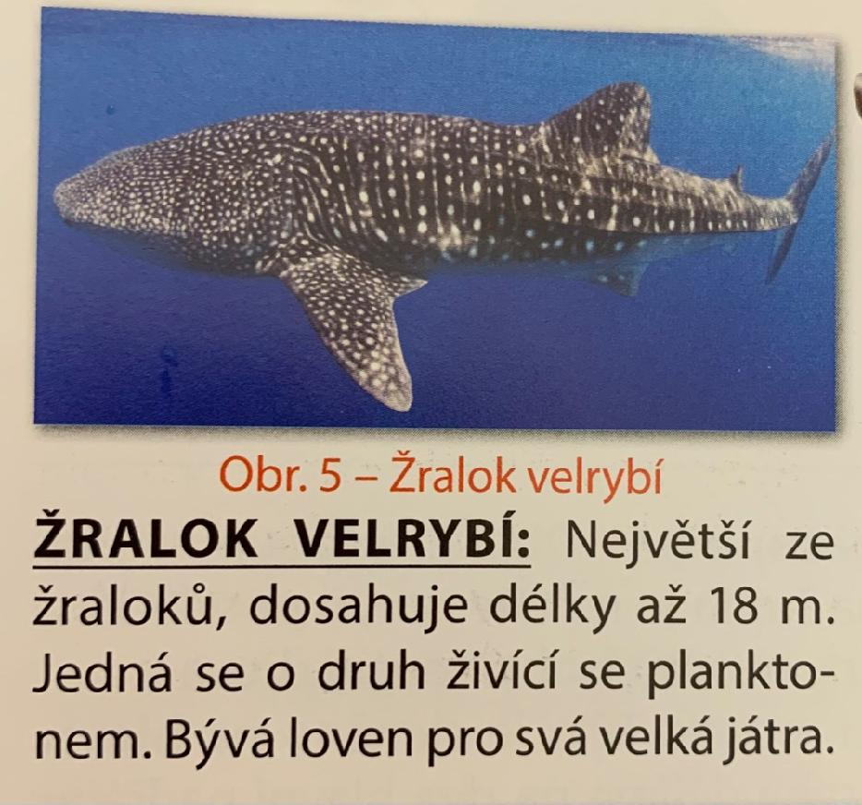
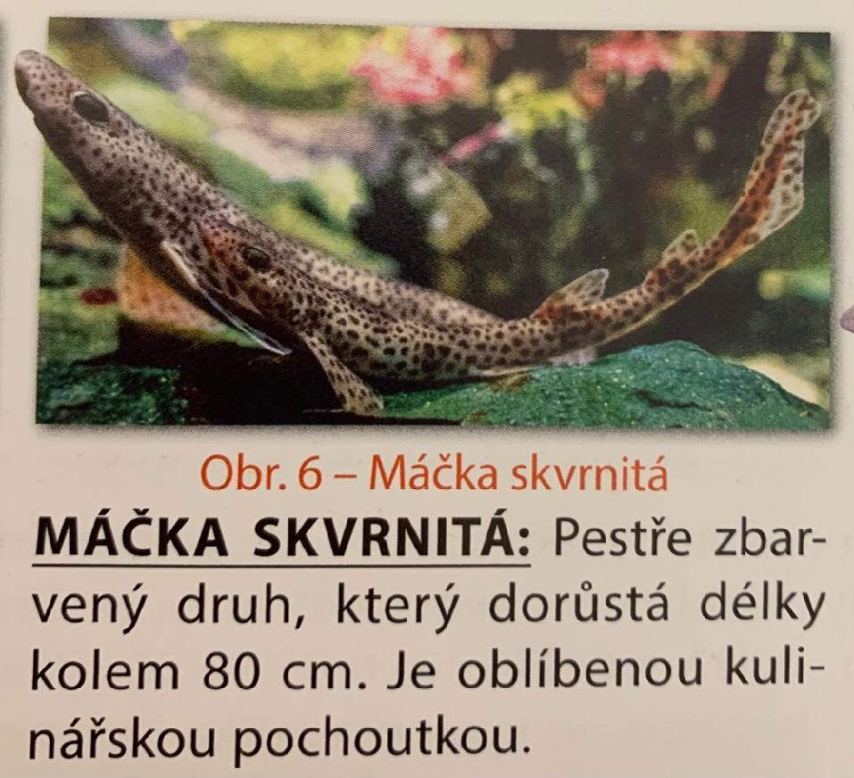
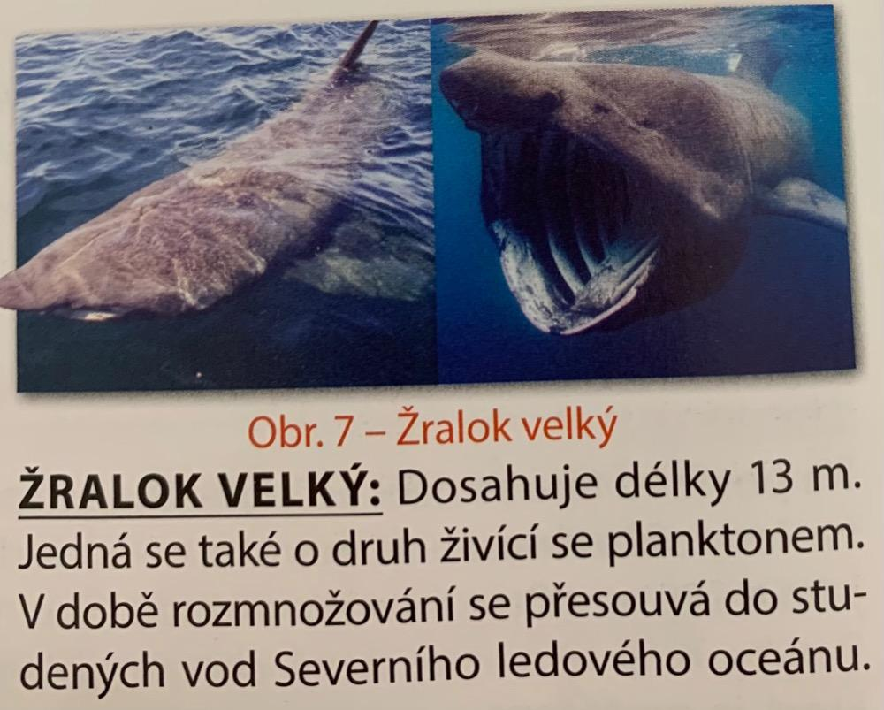
třída - Paryby
Nadřád – Žraloci
- mají torpédovitý tvar těla – umožňuje rychlý pohyb – proudící voda prochází žábrami – zajišťuje dýchání

Slide 8
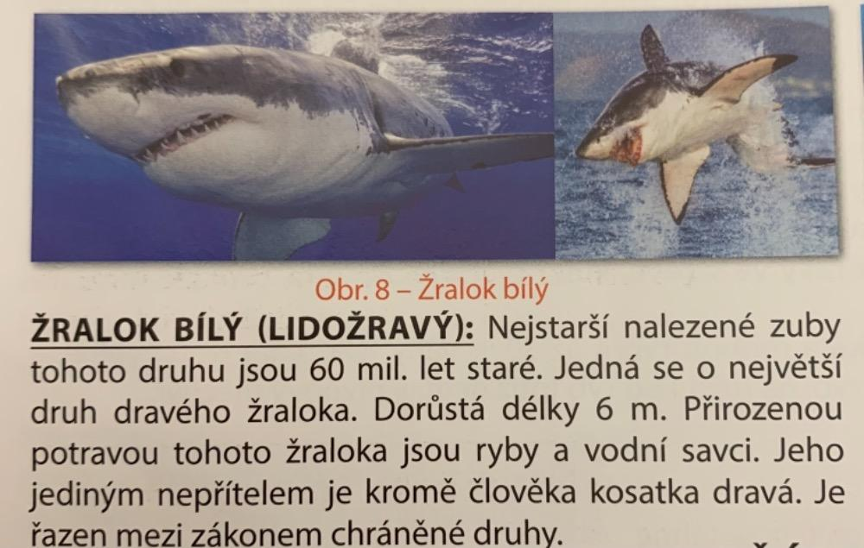
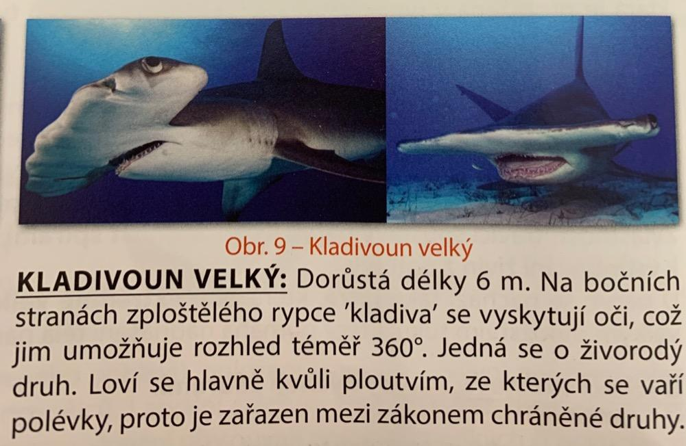
třída - Paryby
Nadřád – Žraloci

Slide 9
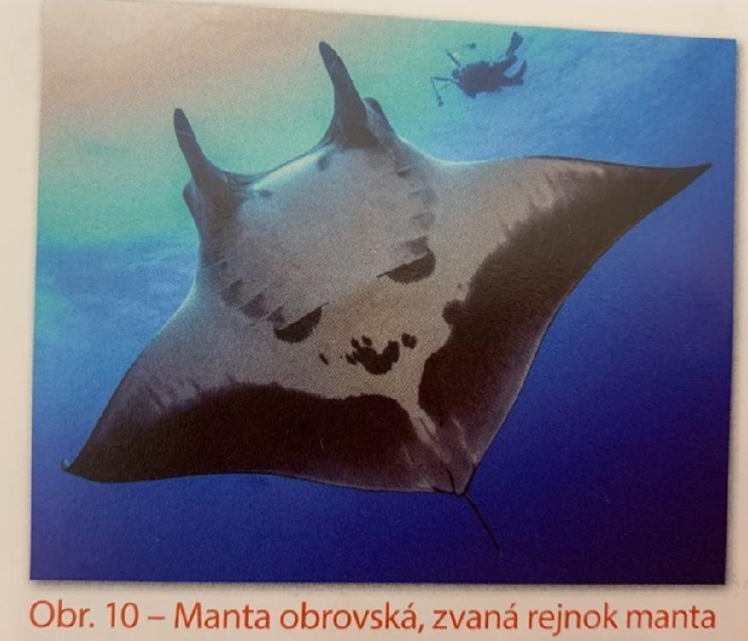
třída - Paryby
Nadřád – Rejnoci
- tělo mají zploštělé a párové ploutve srůstají v ploutevní lem
- špičatá ocasní ploutev, vyskytují se u mořského dna

Slide 10
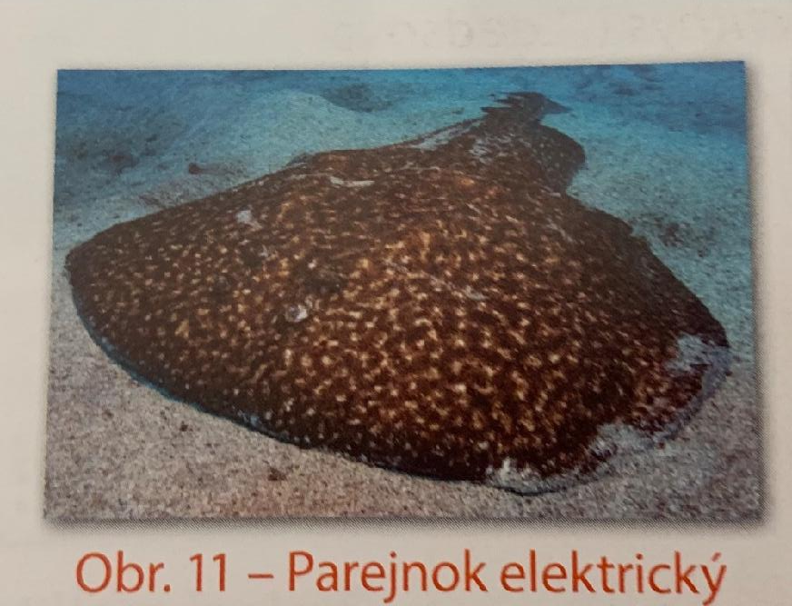
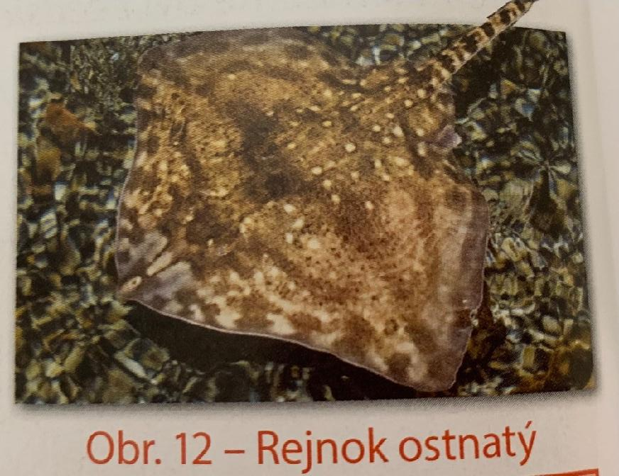
třída - Paryby
Nadřád – Rejnoci

